Slide 1
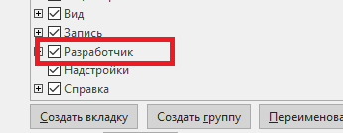
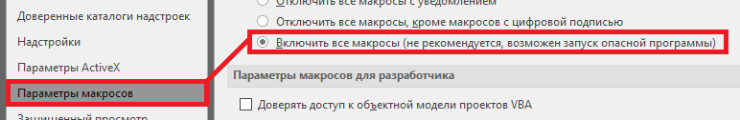
1. Подготовка к использованию скрипта
Убедиться, что у вас есть вкладка «Разработчик»
Если Вкладки нет, то необходимо зайти в раздел « Файл -> Параметры » и там, на вкладке «Настроить ленту» в окне справа поставить галочку напротив пункта «Разработчик»
Убедиться, что включена возможность использовать макросы
Для проверки необходимо зайти в раздел «Файл -> Параметры» и там, на вкладке «Центра управления безопасностью» нажать кнопку «Параметры центра управлением безопасностью…» и там на вкладке «Параметры макросов» выбрать пункт «Включить все макросы»

Slide 2
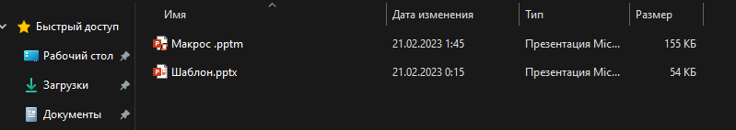
2. Что Понадобиться для выполнения
Для корректного выполнения скрипта необходимо:
Закрыть все открытые презентации
Убедиться, что в одной папке с файлом-макросом лежит шаблон презентации – «Шаблон.pptx»
В случае, если файл отсутствует, то за оригиналом можно обратиться в наше подразделение – Центр цифровизации процессов
Подготовить презентации, которые необходимо сконвертировать (сложить в одну папку)
После обработки макрос создаст в папке, где лежит макрос новую папку с названием Converted Presentations , скопирует и сконвертирует презентации, которые были выбраны для обработки
Пример подготовленной папки для обработки:

Slide 3
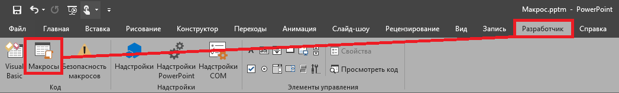
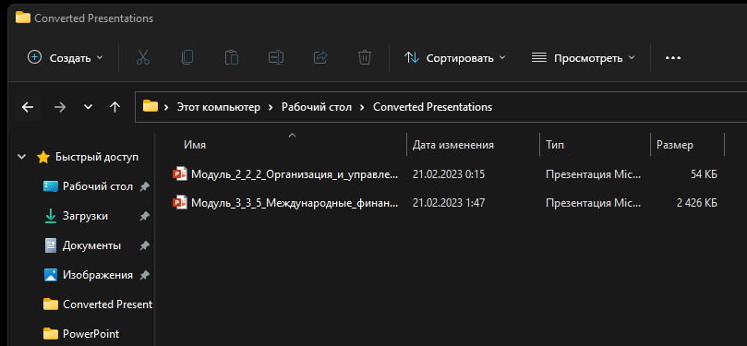
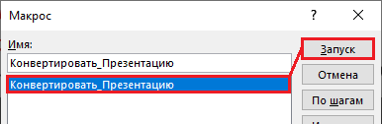

3. Как использовать макрос
Перейти в раздел «Разработчик» и нажать кнопку «Макросы»
В открывшемся окне выбрать макрос «Конвертировать презентацию» и нажать кнопку «запустить»
Далее программа попросит выбрать файлы презентаций (тут надо выбрать один или несколько файлов) и нажать кнопку «Выбрать»
По завершению программа выдаст соответствующее сообщение. Сконвертированные презентации можно найти в папке «Converted Presentations»
Готовые презентации

